Slide 1
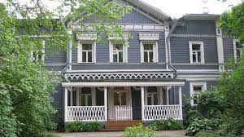
Муниципальное бюджетное дошкольное образовательное учреждение детский сад №7 «Жемчужинка»
Виртуальная экскурсия
в Государственный Дом-музей П.И.Чайковского
Подготовила:
музыкальный руководитель
Абдуллаева М. В.

Slide 2
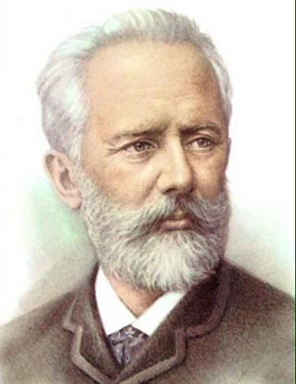
Сегодня мы совершим увлекательное путешествие в мир музыки и побываем в доме – музее Петра Ильича Чайковского.

Slide 3
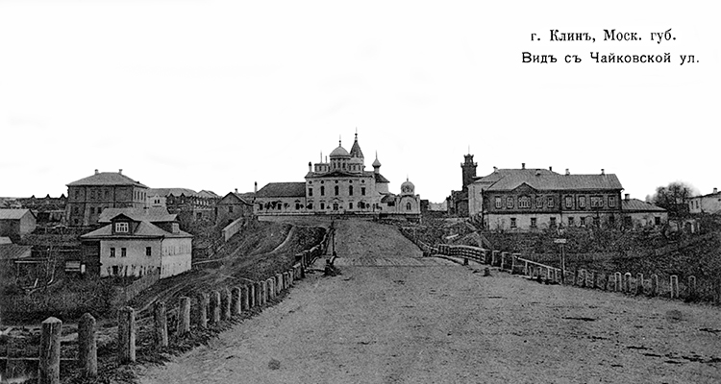
На окраине города Клин есть дом, который стоит в глубине усадьбы, обнесённой со всех сторон сквозной железной оградой и укрытый тенистыми деревьями старого парка.

Slide 4
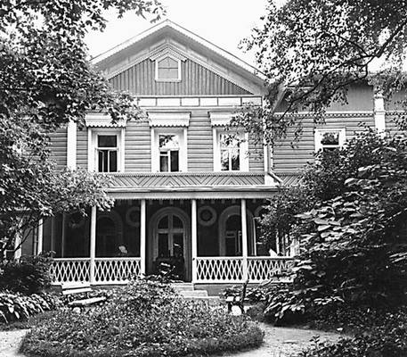
На входной двери – металлическая табличка, на которой написано:
«П. И. Чайковский».

Slide 5
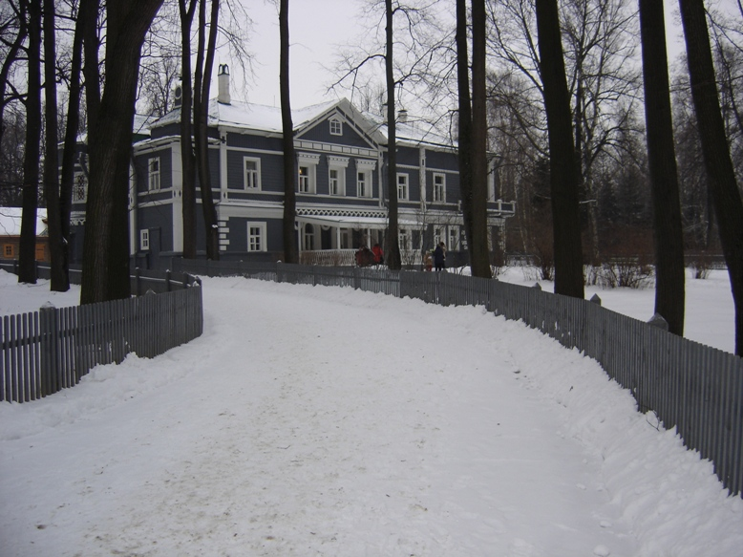
С каждым годом всё больше становится посетителей, приезжающих из разных стран мира в Дом - музей Чайковского.

Slide 6
В газете появилось объявление: «Одинокий человек ищет дачу – усадьбу для дальнейшего проживания в ней, т. к. почувствовал, что скитание по миру без собственного уголка, где были бы все вещи, книги, ноты – невозможно!». Так скромный подмосковный Клин стал городом великого Чайковского. А дом на окраине – местом встреч знаменитых музыкантов.

Slide 7
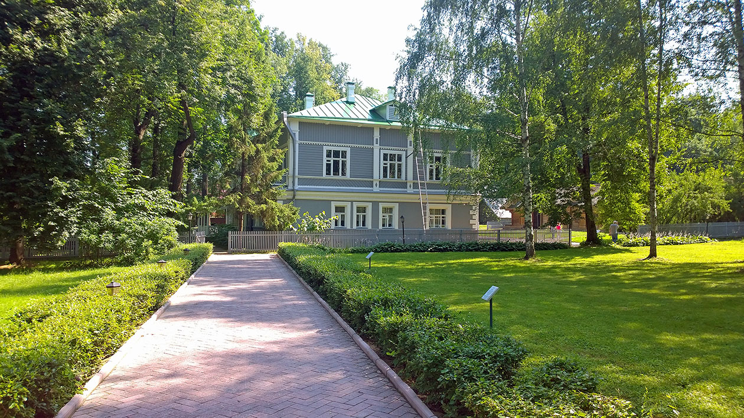
Вот, что пишет о доме П. И. Чайковский : «Дом большой, красивый и удобный. У меня будут там чудесные комнаты, свой небольшой сад и полное отсутствие соседей. Я очень доволен этим переездом…» Здесь, уединившись, композитор почувствовал себя комфортно.

Slide 8
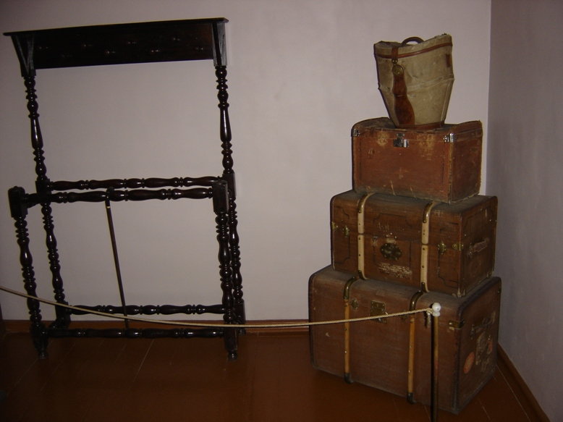
У каждого своя дорога к Чайковскому…
Концертные поездки по городам России были очень частыми, но всякий раз композитор с радостью возвращался домой.

Slide 9
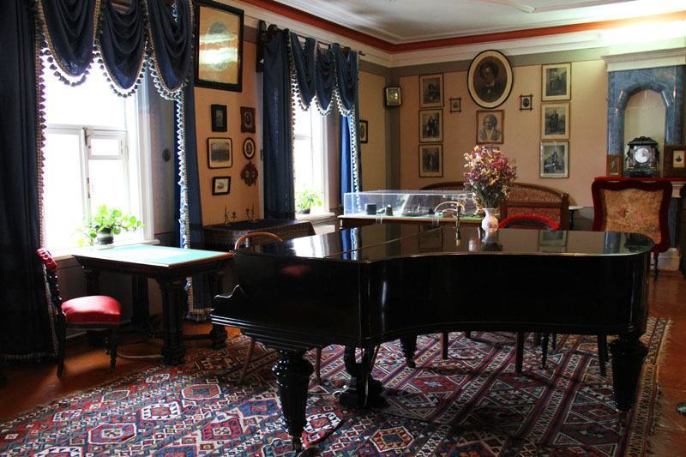
Рояль Чайковского! В обычное время рояль всегда закрыт на ключ, но дважды в год поднимается чёрная дека и в доме, где жил и творил Чайковский, раздаётся его вечно живая музыка.

Slide 10
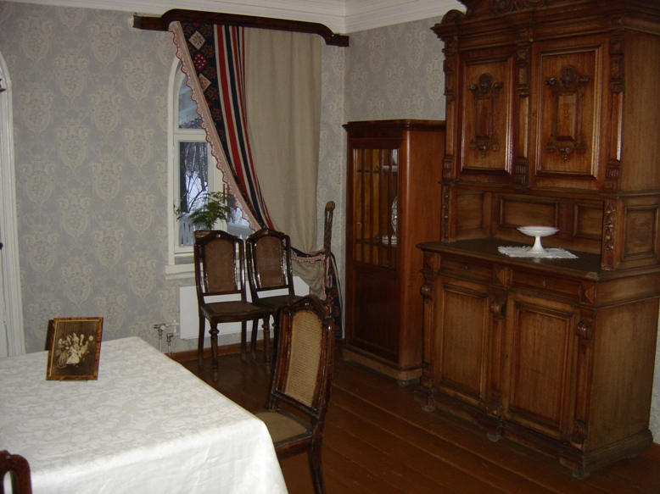
Отголосками прошлого, памятью пережитых лет наполнены стены клинского дома. Оглядываешься - и видишь: никакой роскоши, только необходимое: то, что нужно для одиночества, раздумья, творчества.

Slide 11
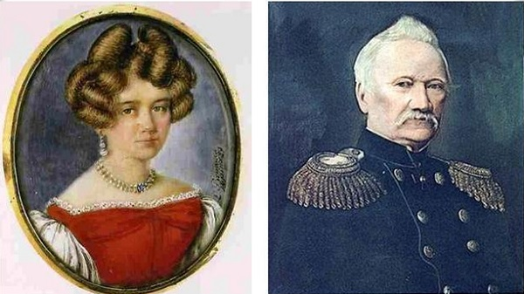
Портреты родителей – воспоминание о детстве. С образом любимой матери для Чайковского неразрывно связана была память о счастливой поре раннего детства…

Slide 12
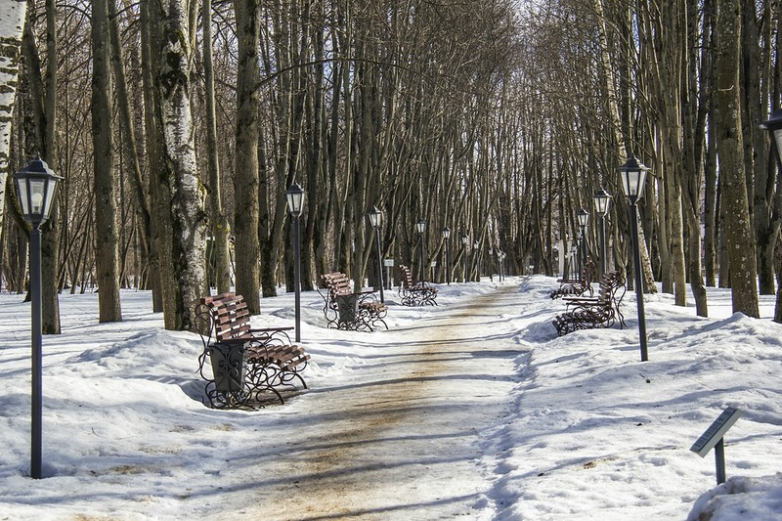
Музыкальные мысли зарождаются в композиторе, как только он принимается за работу. Большинство таких мыслей возникает во время ежедневных прогулок по аллеям музея.

Slide 13
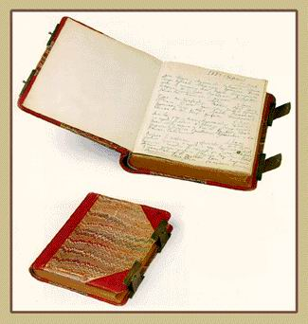
Блеснувшую в сознании мелодию
П. И. Чайковский тут же заносил в
записную книжку или на клочок бумаги.

Slide 14
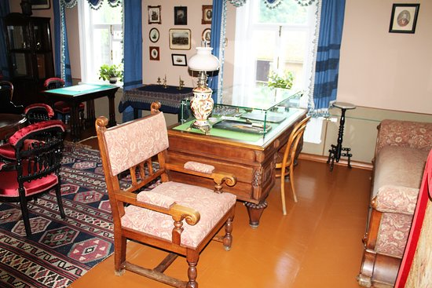
«Размер моей корреспонденции растёт не по дням, а по часам» - так писал Пётр Ильич за этим письменным столом, в этой самой комнате…

Slide 15
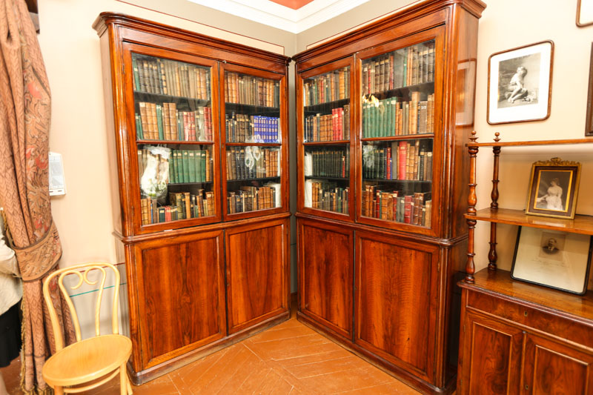
Чтение составляло необходимое условие уединённой жизни композитора. «Мои лучшие друзья, мои собеседники» - так с душевной теплотой, словно о живых существах, говорил Чайковский о своих книгах, о своей маленькой клинской библиотеке.

Slide 16
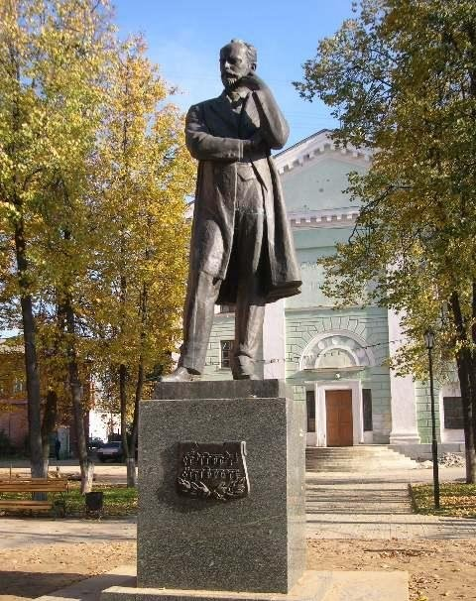
Места эти (а их в окрестностях города немало) будут отмечены мемориальными досками. А в самом Клину, на центральной городской площади, воздвигнут памятник гению русской музыки – П. И. Чайковскому.
Музыка Чайковского продолжает звучать, занимая большое место в духовной жизни людей нашего времени.

Slide 17
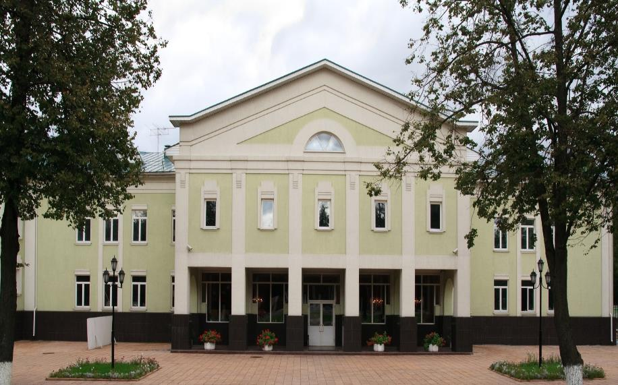
Традиции! Одни сохраняются, другие вновь рождаются! Так стало традицией приезд в музей участников, членов жюри и гостей международных конкурсов музыкантов – исполнителей имени П. И. Чайковского. Все они испытывают волнение, находясь в «гостях» у композитора.

Slide 18
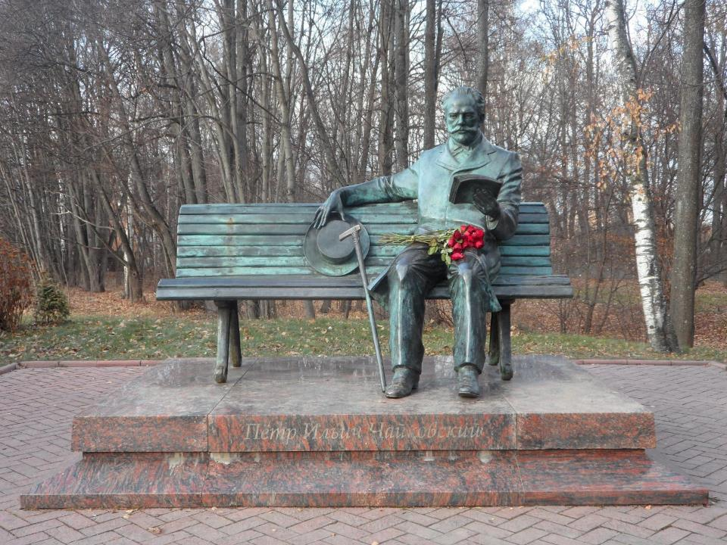
«Там, где слова бессильны, является во всеоружии своём более красноречивый язык, музыка.» П. И. Чайковский

